Slide 1
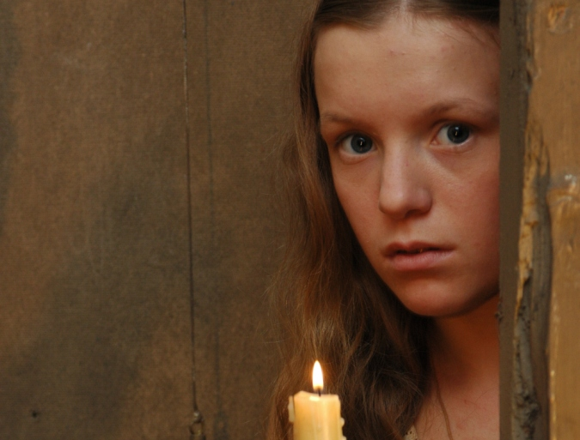
Правда Сони Мармеладовой

Slide 2
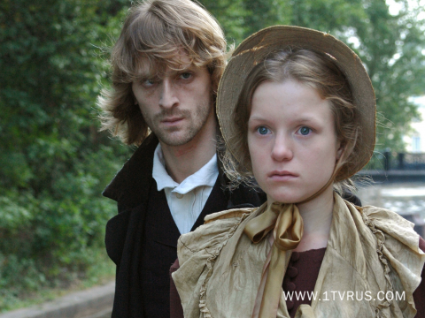
Центральное место в романе Ф. М. Достоевского занимает образ Сони Мармеладовой, героини, чья судьба вызывает у нас сочувствие и уважение. Чем больше мы о ней узнаем, тем больше убеждаемся в ее чистоте и благородстве

Slide 3
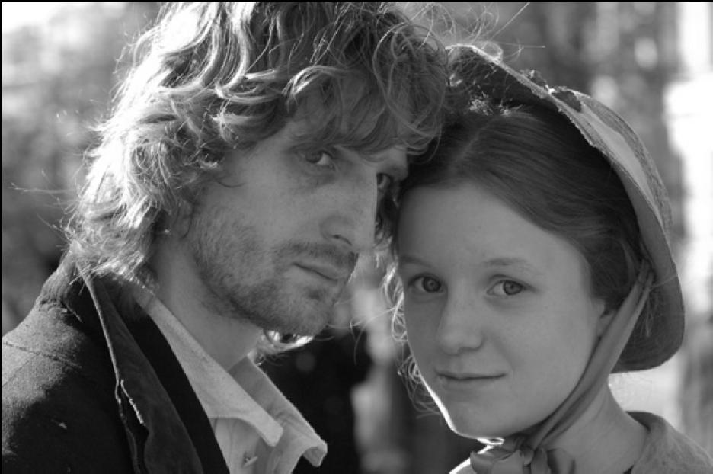
Все поступки героини удивляют своей искренностью, открытостью.
Она не делает ничего для себя, все ради кого-то: мачехи, неродных братьев и сестры, Раскольникова. Образ Сони - образ истинной христианки и праведницы.

Slide 4
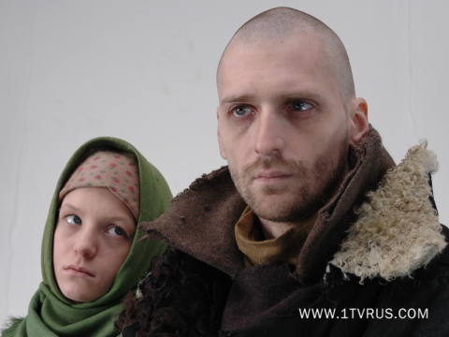
Наиболее полно он раскрывается в сцене признания Раскольникова. Здесь-то мы видим Сонечкину теорию — “теорию Бога”. Девушка не может понять и принять идей Раскольникова, она отрицает его возвышение над всеми, пренебрежение к людям.

Slide 5
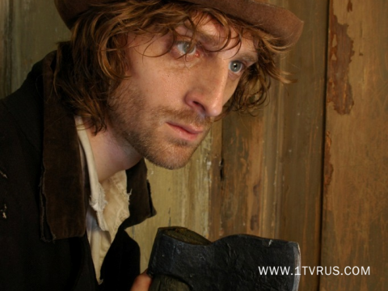
Соне чуждо само понятие “необыкновенный человек”, так же как неприемлема возможность преступить “закон “Божий”. Для нее все - равны, все предстанут перед судом Всевышнего. По ее мнению, нет того человека на Земле, который бы имел право осуждать себе подобных, решать их судьбу.

Slide 6
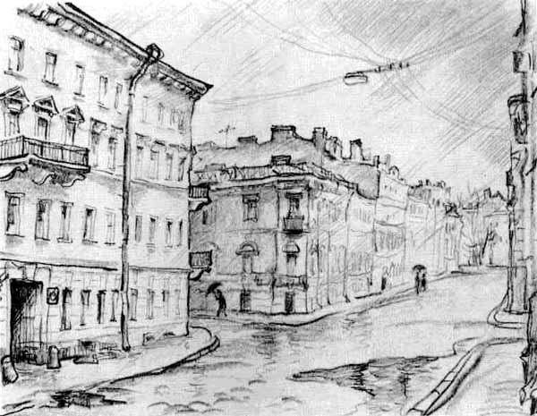
Соня призывает Раскольникова к раскаянию, она согласна нести его крест, помочь придти к истине через страдание. У нас не вызывают сомнения ее слова, читатель уверен в том, что Соня последует всюду за Раскольниковым, везде и всегда будет вместе с ним.

Slide 7
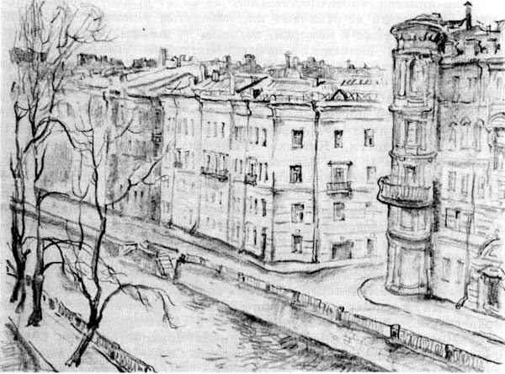
Проститутка, вызывающая уважение, любовь всех окружающих, - это чисто по-достоевски, идея гуманизма и христианства пронизывает этот образ. Ее любят и чтят все: и Катерина Ивановне, и ее дети, и соседи, и каторжники, которым Соня безвозмездно помогала.

